Slide 1
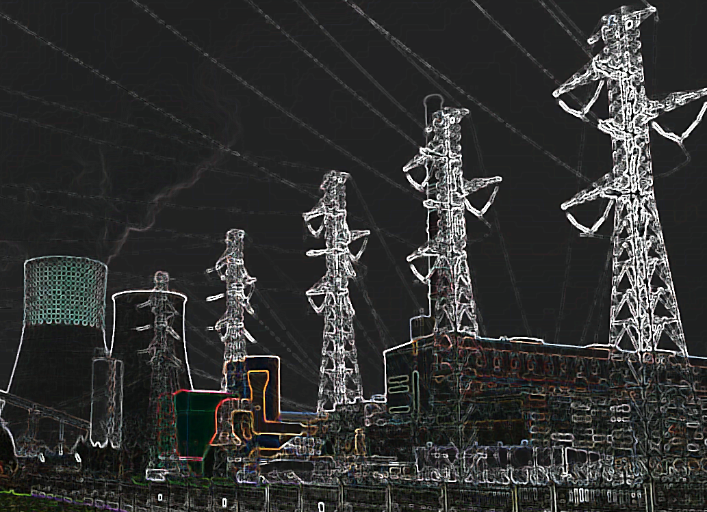


Ewaluacja dotycząca postępu rzeczowego i finansowego FE SL 2021-2027 w zakresie funduszu FST na potrzeby przeglądu śródokresowego

Slide 2


O badaniu
Ewaluacja dotycząca postępu rzeczowego i finansowego FE SL 2021-2027 w zakresie funduszu FST na potrzeby przeglądu śródokresowego
Główny cel badania: ocena postępów Programu w zakresie FST, w tym jego celów, weryfikacja wyzwań w województwie śląskim i przygotowanie propozycji zmian, a także ocena aktualności zapisów Terytorialnego Planu Sprawiedliwej Transformacji Województwa Śląskiego 2030.
Metodologia:
Analiza danych i publikacji
Wywiady indywidualne
i wywiad grupowy
z przedstawicielami IZ i IP w Programie
Ankieta on-line samorządów
Wywiady pogłębione z realizatorami kluczowych projektów, ekspertami i interesariuszami
Analiza porównawcza z innymi regionami krajowymi i zagranicznymi
Okres realizacji: maj-grudzień 2024.
Dane prezentowane wg stanu na 30.06.2024.
Badanie współfinansowane w 85 % ze środków Funduszu na rzecz Sprawiedliwej Transformacji w ramach Priorytetu FESL.13 Fundusze Europejskie na Pomoc Techniczną FST Działanie FESL.13.01 Pomoc Techniczna FST oraz w 15 % z wkładu budżetu województwa śląskiego.

Slide 3




Fundusz Sprawiedliwej Transformacji dla Śląska na lata 2021–2027
Co to jest Fundusz Sprawiedliwej Transformacji (FST)?
FST to dodatkowe środki unijne, jakie skierowano do regionów odchodzących od gospodarki opartej o paliwa kopalne, aby łagodzić skutki tej transformacji
na społeczeństwo, zatrudnienie, gospodarkę i środowisko.
Na co środki?
Na inwestycje infrastrukturalne, w szczególności wspierające rozwój zielonej i cyfrowej gospodarki oraz na rekultywację terenów poprzemysłowych.
Na działania w zakresie edukacji dla przyszłości, aktywizacji zawodowej i społecznej mieszkańców regionów dotkniętych transformacją.
Gdzie projekty?
    Projekty są realizowane w 7 z 8 podregionów województwa śląskiego: katowickim, sosnowieckim, tyskim, bytomskim, gliwickim, rybnickim oraz bielskim. Są to tereny najsilniej odczuwające skutki transformacji energetycznej. Pierwszeństwo mają gminy w transformacji górniczej i tracące funkcje społeczno-gospodarcze.
  Dostępne wsparcie to ponad 11,8 mld zł
  Do połowy 2024 r. uruchomiono 67% tych środków
Finansowanie ogółem przeliczone wg kursu 1 EUR=4,31 PLN, stan na 30.06.2024 r.

Slide 4





FST na
infrastrukturę w regionie
Fundusz Sprawiedliwej Transformacji (FST) to źródło finansowania:
inwestycji przywracających mieszkańcom i przedsiębiorcom zdegradowane obszary pogórnicze i poprzemysłowe
inwestycji w odnawialne źródła energii
rozwoju czystego transportu publicznego i ścieżek rowerowych
nowoczesnej infrastruktury w szkołach zawodowych i na uczelniach wyższych, służącej do praktycznej nauki zawodu
Uruchomione środki:
Rekultywację terenów zdegradowanych
Transport publiczny i rowerowy
Odnawialne źródła energii
1,6 mld zł na:
436 mln zł na
2,1 mld zł na:
1,1 mld zł na:
Infrastrukturę szkół
Finansowanie ogółem przeliczone wg kursu 1 EUR=4,31 PLN, stan na 30.06.2024 r.

Slide 5




FST na
ROZWÓJ GOSPODARCZY
Uruchomione środki:
Fundusz Sprawiedliwej Transformacji (FST) to wsparcie:
Innowacji, badań i rozwoju
Transformacji w firmach poprzez zmianę działalności lub procesu produkcji albo zwiększenie zdolności produkcyjnych
Nowych działalności gospodarczych poprzez dotacje i wsparcie szkoleniowo-doradcze dla osób zagrożonych zwolnieniem lub zwolnionych
Innowacje
Założenie działalności gospodarczych
Transformację w firmach
2,7 mld zł na:
162 mln zł na
2,1 mld zł na:
Finansowanie ogółem przeliczone wg kursu 1 EUR=4,31 PLN, stan na 30.06.2024 r.

Slide 6





FST na
WSPARCIE MIESZKAŃCÓW
Fundusz Sprawiedliwej Transformacji (FST) to działania w zakresie:
Włączenia społecznego i integracji społeczności lokalnych
Kształcenia osób dorosłych
Programów rynku pracy, w tym przekwalifikowanie, w szczególności dla osób zagrożonych zwolnieniem
Wsparcie szkół zawodowych i ich uczniów pod kątem potrzeb transformacji regionu
Rozwój kształcenia wyższego zgodnie z potrzebami zielonej gospodarki
Uruchomione środki:
Włączenie społeczne i integrację
Programy rynku pracy
Kształcenie dorosłych
507 mln zł na:
311 mln zł na:
172 mln zł na:
348 mln zł na:
Edukację w szkołach zawodowych i wyższych
Finansowanie ogółem przeliczone wg kursu 1 EUR=4,31 PLN, stan na 30.06.2024 r.

Slide 7

Spójność wewnętrzna
FESL 2021-2027
Udało się w dużym stopniu zachować spójność wewnętrzną między wsparciem w ramach FST i EFRR / EFS+
Kluczowe dla zachowania spójności
Wypracowana demarkacja (tematyczna, terytorialna, odbiorców wsparcia) między działaniami finansowanymi z FST i EFRR / EFS+ (w tym działania „bliźniacze” – outplacement, kształcenie osób dorosłych)
Zintegrowanie wdrażania wsparcia z 3 funduszy w ramach jednej Instytucji Zarządzającej
Ryzyko konkurencji wsparcia z FST i EFRR / EFS+ w niektórych obszarach:
Finansowanie prac B+R przedsiębiorstw (Dz. 10.2 i 1.2)
Finansowanie inwestycji MŚP (dotacje w Dz. 10.3 vs. IF w Dz. 1.9)
Rekultywacja terenów zdegradowanych (demarkacja czasowa między Dz. 10.7 i 2.16)
Wsparcie kształcenia zawodowego w branżach RIS / PRT (Dz. 10.23 i 6.3)

Slide 8
Spójność zewnętrzna
FESL 2021-2027
Brak istotnego negatywnego wpływu środków zewnętrznych na wdrażanie wsparcia z FST
Ryzyko konkurencji – ograniczone
Komplementarne wsparcie
Wsparcie OZE z KPO (projekty wielkoskalowe, np. farmy off-shore)
Branżowe centra umiejętności – rozwój kształcenia zawodowego z KPO
Wsparcie doktorantów z FERS (kompetencje dydaktyczne, kształcenie na potrzeby zielonej i cyfrowej gospodarki) i Dz. 10.25
Projekty z obszaru kształcenia zawodowego z FERS (rozwój współpracy szkół z pracodawcami, monitoring karier absolwentów, doradztwo zawodowe i promocja kształcenia zawodowego)
Pożyczki z umorzeniami na kształcenie dorosłych z FERS i Dz. 10.17
Wsparcie transportu nisko i zeroemisyjnego z KPO i FEnIKS (w tym zakup taboru autobusowego) i projekty priorytetowe z obszaru poprawy mobilności mieszkańców (Dz. 10.12, 10.15)
Wsparcie przyznane górnikom w ramach Umowy Społecznej (w tym szkolenia)
Kompleksowe wsparcie dla MŚP – ścieżka SMART z FENG (w tym B+R, wdrożenia, cyfryzacja, zielone technologie)
„Mój prąd” z FEnIKS i Dz. 10.6 (parasolowe i grantowe)

Slide 9









Aktualność wyzwań
Brak istotnych zmian wskaźników rozwoju społeczno – gospodarczego w regionie
Istotne zmiany legislacyjne, społeczne, gospodarcze:
Wybuch pełnoskalowej wojny na Ukrainie
Gwałtowny wzrost inflacji
Spadek kursu EUR/PLN
Restrykcyjna interpretacja KE w sprawie maszyn i urządzeń na paliwa kopalne
Zmiany legislacji w OZE, w tym rozliczeń energii z fotowoltaiki
Powódź w 09.2024
wpływ na bezpieczeństwo Polski i migracje uchodźców z Ukrainy
presja na wzrost kosztów, w tym w budownictwie, trudności ze znalezieniem wykonawców
negatywne różnice kursowe, spadek alokacji w PLN
złagodzona w 09.2024
zwiększenie atrakcyjności inwestycji w magazyny energii
potencjalne wsparcie na obszary popowodziowe, zwiększone zapotrzebowanie na materiały i prace budowlane, problemy beneficjentów z terenów popowodziowych
Przyjęcie przez Parlament Europejski i Radę UE tzw. Dyrektywy Metanowej
po jej złagodzeniu – ograniczone ryzyko konieczności zmiany (przyspieszenia) harmonogramu zamykania kopalń
Aktualizacje dokumentów strategicznych wyznaczających cele w obszarze energii i klimatu.
potencjalne przyjęcie ambitniejszych celów w obszarze redukcji emisji, potencjalna rewizja harmonogramu zamykania kopalń

Slide 10

Obszary Strategicznej Interwencji (OSI)
Wyznaczenie OSI ma na celu koncentrację odpowiedniego wsparcia na tych terenach za pomocą instrumentów terytorialnych dopasowanych do ich specyficznych potrzeb rozwojowych.
Dotychczasowe sposoby wspierania OSI były w większości wystarczające dla skutecznego skierowania wsparcia na wybrane obszary.
Sugeruje się modyfikację sposobu premiowania OSI w kolejnej perspektywie finansowej: w obszarze edukacji wyższej i zawodowej, ograniczając preferencje dla gmin w OSI, ponieważ wspierane placówki oddziałują znacznie poza granice gminy.
OSI najsilniej premiowano punktami w FST: Dz. 10.20 (założenie działalności gospodarczej), 10.23 (edukacja zawodowa), 10.25 (edukacja wyższa), 10.24 (włączenie społeczne) – nawet kilkanaście punktów premiujących.
Do rozważenia zwiększenie siły premiowania, np. w przypadku wsparcia przedsiębiorstw, i uspójnienie premii w ramach tych samych działań oraz zróżnicowanie premii dla gmin o ponadprzeciętnych, przeciętnych i niskich walorach przyrodniczych lub ich braku.
Rzadko w naborach póki co wydzielono alokację dla gmin w OSI, kolejne są w planach.

Slide 11

FST
Oczekiwane efekty
Ponad 10 tys. uczniów i słuchaczy szkół i placówek kształcenia zawodowego weźmie udział w projektach
Prawie 3 tys. miejsc pracy zostanie utworzonych we wspieranych podmiotach
Ponad 100 tys. osób uzyska nowe kwalifikacje dzięki projektom
Ponad 600 firm (w tym okołogórniczych) uzyska wsparcie w inwestycjach i przebranżowieniu
Powstanie prawie 400 MW nowych mocy w OZE

Slide 12




Wpływ FST na
ZATRUDNIENIE
Górnicy
Pierwszeństwo przy dotacjach na samozatrudnienie i do udziału w projektach typu outplacement dla osób zagrożonych zwolnieniami
Pracownicy branży okołogórniczej
Zapewnione pierwszeństwo udziału w szkoleniach przygotowujących do zmiany stanowiska w firmie i na zmianę pracy, a także projektach typu outplacement i dotacjach na założenie własnej firmy
Wsparcie inwestycyjne dla ich pracodawców, pozwalające zachować lub zwiększyć poziom zatrudnienia
Inwestycje i rozwój istniejących przedsiębiorstw (w tym małych, średnich i dużych)
Pozostali pracownicy podregionów górniczych

Slide 13
Wpływ FST na
GOSPODARKĘ
DEFENSYWNE
(ograniczenie strat gospodarczych)
branża okołogórnicza
Cel: utrzymanie działalności, dywersyfikacja odbiorców
sektor elektro-energetyczny
Cel: utrzymanie produkcji energii i miejsc pracy w regionie
Wsparcie z FST – inwestycyjne dla małych, średnich i dużych przedsiębiorstw i na przekwalifikowanie pod kątem nowego stanowiska pracy w miejscu aktualnego zatrudnienia
Wsparcie z FST – rozwój energetyki rozproszonej OZE poprzez zwiększenie popytu na nowe instalacje
Wyzwanie – zastąpienie bloków węglowych w elektrowniach produkcją zielonej energii.
Wyzwanie – znalezienie nowych branż / łańcuchów dostaw dla mniejszych poddostawców, firmy całkowicie zależne od dostaw dla górnictwa.

Slide 14
Wpływ FST na
GOSPODARKĘ
OFENSYWNE
(nowe motory wzrostu)
Rozwój lokalnej przedsiębiorczości / MŚP
Kreowanie nowych branż / liderów rozwoju w regionie
Wykorzystanie terenów zdegradowanych na cele gospodarcze
Cel: Zakładanie i rozwój nowych firm / MŚP na terenie podregionów górniczych
Wsparcie z FST – doradcze , inwestycyjne, strategiczne, akcelerator nowych firm przemysłowych KSSENON, IT Hub w Gliwicach, Tyski Hub Zielonej Gospodarki, Katowicki Hub Gamingowo - Technologiczny
Cel: wykreowanie nowych motorów wzrostu w regionie, do zapełnienia luki po górnictwie, w tym wykorzystujących potencjał naukowy / współpracę nauka - biznes
Cel: napływ nowych (polskich i zagranicznych) inwestycji do regionu, szczególnie z sektora nowoczesnych technologii, generujących dobrze płatne i stabilne miejsca pracy
Cel: Rekultywacja terenów zdegradowanych i ich wykorzystanie na cele gospodarcze
Wsparcie z FST – projekty strategiczne, np. Utworzenie Centrum Technologii i Nauk Obliczeniowych w Katowicach, Śląskie Interdyscyplinarne Centrum Chemii
Przyciąganie nowych inwestycji do regionu
Wsparcie z FST – profesjonalizacja kadr nowej gospodarki poprzez wsparcie nauczania i infrastruktury szkolnictwa wyższego i zawodowego oraz kształcenie dorosłych
Wsparcie z FST na sfinansowanie rekultywacji terenów zdegradowanych i ich wykorzystanie na cele gospodarcze

Slide 15
Wpływ FST na
SPOŁECZEŃSTWO
Integracja społeczności lokalnych
Zachowanie tożsamości regionalnej i lokalnej
Zajęcia dla osób z terenów silnie odczuwające skutki transformacji, przeciwdziałające niskiej aktywności społecznej i wykluczeniu społecznemu
Istotna rola kobiet do kierowania zmianami na poziomie lokalnym
Działania o charakterze partycypacyjno-edukacyjnym
Wzmacnianie dialogu między przedstawicielami różnych sektorów, w tym sektora społecznego i gospodarczego
Dobre praktyki Sprawiedliwej Transformacji dla związkowców, organizacji pozarządowych, koncepcje przykładowych projektów dla gmin i przedsiębiorców
Lepsza dostępność lokalnych rynków pracy
Inwestycje, w tym zakup autobusów, budowa dróg rowerowych i centrów przesiadkowych oraz parkingów typu Park&Ride i Bike&Ride, które mają ułatwić dojazdy do pracy bezemisyjnymi środkami transportu
Edukacja i kształcenie ustawiczne
Szeroki katalog działań, które mają ułatwić znalezienie swojego miejsca na rynku pracy w regionie i uzyskać kwalifikacje potrzebne na rynku pracy

Slide 16
Wpływ FST na
ŚRODOWISKO
Zmniejszenie emisji zanieczyszczeń generowanych przez różne gałęzie gospodarki
Zmniejszenie zanieczyszczeń pozostałych po działalności przemysłowej i górniczej (rekultywacja obszarów zdegradowanych)
Cel: wsparcie przejścia na gospodarkę niskoemisyjną w obszarze energetyki i transportu
Cel: łagodzenie środowiskowych skutków związanych z zanieczyszczeniami pozostałych po działalności górniczej i przemysłowej
Wsparcie z FST
Wsparcie z FST – rozwój energetyki rozproszonej, opartej na OZE oraz rozwój zeroemisyjnego transportu publicznego
Działania wspierające proces rekultywacji w przyszłości – „Utworzenie systemu zarządzania terenami poprzemysłowymi województwa śląskiego WSL poprzez rozszerzenie istniejącego systemu zarządzania terenami pogórniczymi (OPI-TPP 3.0 )”.
Rekultywacja terenów poprzemysłowych, zdewastowanych, zdegradowanych na cele środowiskowe, rozwojowe oraz inwestycje służące poprawie stosunków wodnych na obszarze oddziaływania kopalń.

Slide 17





Wpływ FST
na globalne zmiany
FST ma wpływ na realizację zasad Europejskiego Filaru Praw Socjalnych, obejmującego ochronę socjalną i integrację społeczną, równe szanse i dostęp do zatrudnienia, poprzez:
Projekty dotyczące kształcenia, szkolenia i uczenia się przez całe życie, w szczególności wsparcia osób dorosłych, które planują podnieść swoje umiejętności lub nabyć kwalifikacje oraz uczniów i studentów.
Aktywne wsparcie na rzecz zatrudnienia: w szczególności dzięki szerokiej gamie instrumentów na rzecz zatrudnienia, w szczególności skierowanych do osób odchodzących z górnictwa i branż okołogórniczych.
Projekty infrastrukturalne i wyposażenie na potrzeby kształcenia, w tym w szczególności na potrzeby praktycznej nauki zawodu w zielonych branżach.
Lepszy dostęp dla ludności do niezbędnych usług wysokiej jakości, w tym w szczególności zielonej energii i zeroemisyjnego transportu.

Slide 18

Proponowane zmiany
(1) Zapewnienie kontynuacji FST w nowej perspektywie finansowej i przyjęcie odpowiednich regulacji prawnych gwarantujących finansowanie funduszu
(2) W odpowiedniku rozporządzenia 2021/1060 dla perspektywy finansowej 2028+, stopy dofinansowania dla priorytetu wspieranego z FST powinny być wyznaczane w odniesieniu do wskaźników rozwoju określanych na poziomie NUTS 3
(3) Należy wprowadzić / utrzymać preferencje w dostępie do wsparcia inwestycyjnego dla firm z branży okołogórniczej, tak by zwiększyć ich szanse na dywersyfikację odbiorców i prowadzonej działalności (przebranżowienie). Warto również rozważyć przygotowanie w przyszłej edycji FST projektu strategicznego obejmującego doradztwo biznesowe dla firm MŚP z branży okołogórniczej

Slide 19
Proponowane zmiany
(4) Wyznaczenie nowych celów końcowych dla 6 wskaźników produktu i 4 wskaźników rezultatu
(5) Dopuszczenie w Działaniu 10.3 mniejszych inwestycji (np. od 100 tys. zł), i likwidacja luki w wartości finansowanych inwestycji, tak by można było zrealizować projekty o wartości od 2 do 5 mln zł
(6) W ramach kontynuacji FST należy wśród projektów priorytetowych ukierunkować wsparcie w szczególności na swego rodzaju projekty flagowe, które będą skoncentrowane na celach gospodarczych, tj. wykreowaniu i wzmocnieniu branż, które mogą stać się motorami wzrostu gospodarczego w regionie, tworząc wokół siebie nowy łańcuch wartości

Slide 20
Proponowane zmiany
(7) Wykorzystanie alokacji z Działania 10.10 na przeprowadzenie pilotażu, w ramach którego w sposób kompleksowy zaplanowane zostałoby zagospodarowanie jednego terenu po zamkniętej kopalni. Projekt mógłby być oparty na koncepcji powołania Operatora terenów poprzemysłowych
(9) Należy zwiększyć szanse na przyciągnięcie inwestycji do gmin szczególnie silnie uzależnionych gospodarczo od gospodarki węglowej, poprzez przygotowanie odpowiedniego wsparcia doradczego.
Dodatkowo warto zapewnić możliwość sfinansowania kompleksowego przygotowania terenów inwestycyjnych
(10) W ramach kontynuacji FST w nowej perspektywie finansowej należy jeszcze raz przeanalizować podejście do OSI i wprowadzić silniejsze preferencje terytorialne szczególnie w ramach wsparcia rozwoju przedsiębiorstw, oraz silniej je profilować pod konkretne typy przedsięwzięć
(8) W ramach kontynuacji FST, należy szerzej udostępnić możliwość finansowania inwestycji produkcyjnych (zarówno MŚP, jak i dużych przedsiębiorstw) o ograniczonym wpływie na środowisko na terenach poprzemysłowych, w tym pogórniczych

Slide 21
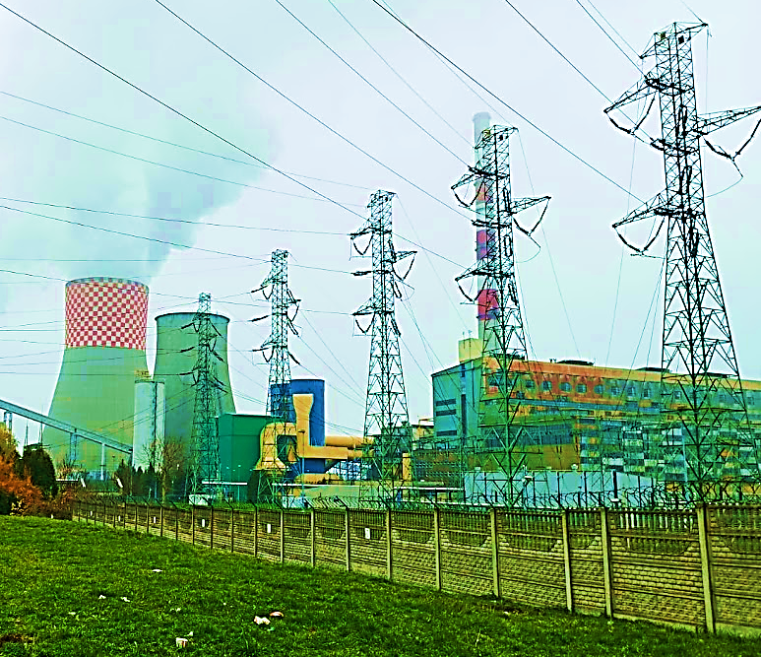


Wykonawca badania:
Imapp Consulting sp. z o.o.
ul. Twarda 44
00-831 Warszawa
www.imapp.consulting
hello@imapp.consulting
Zamawiający:
Urząd Marszałkowski Województwa Śląskiego
ul. Ligonia 46
40 - 037 Katowice
www.slaskie.pl
kancelaria@slaskie.pl

